Slide 1
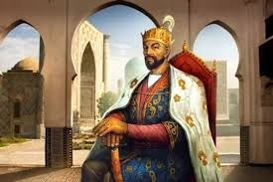
Sohibqiron Amir Temur
1336-yil 9-aprelda
qadimgi Kesh
viloyatining
“Xoja ilg’or” (hozirgi
Yakkabog’ tumanida)
Qishlog’ida tug’ilgan.
1405-yil 18-fevralda
O’tror shahrida
(hozirgi
Qir’giziston)
vafot etgan

Slide 2
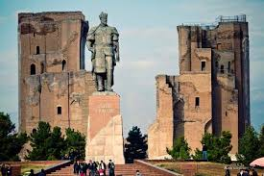
Amir Temurni ulug’lab qo’llanilgan so’zlarning ma’nosi.
Zuhro (Venera) va Mushtariy (Yupiter) sayyoralari galaktikada ekleptikaning muayyan bir xil darajasgia to’g’ri kelgan paytida tug’ilgan kishilar qiron yulduzi ostida tug’ilgan deb aytiladi va “Sohibqiron” so’zi bilan ulug’lanadi.
Amir Temur ulamo va mashoyixlar tarafidan “Abulmansur” (zafar, g’alaba qozonuvchi) degan faxrli nom bilan ulug’langan.
Sohibqironni “Ko’ragon” deb ham atashgan.
“Ko’ragon” so’zi xonning kuyovi deb tarjima qilinadi.
Venger sharqshunos olimi Herman Vamberining “Movorounnahr tarixi” asarida “Temurbekning urug’I barlos bo’lgan, ammo oila tarmog’I ko’ragon, ya’nikim ko’rkam, toza urug’dandir” deb aytgan.

Slide 3

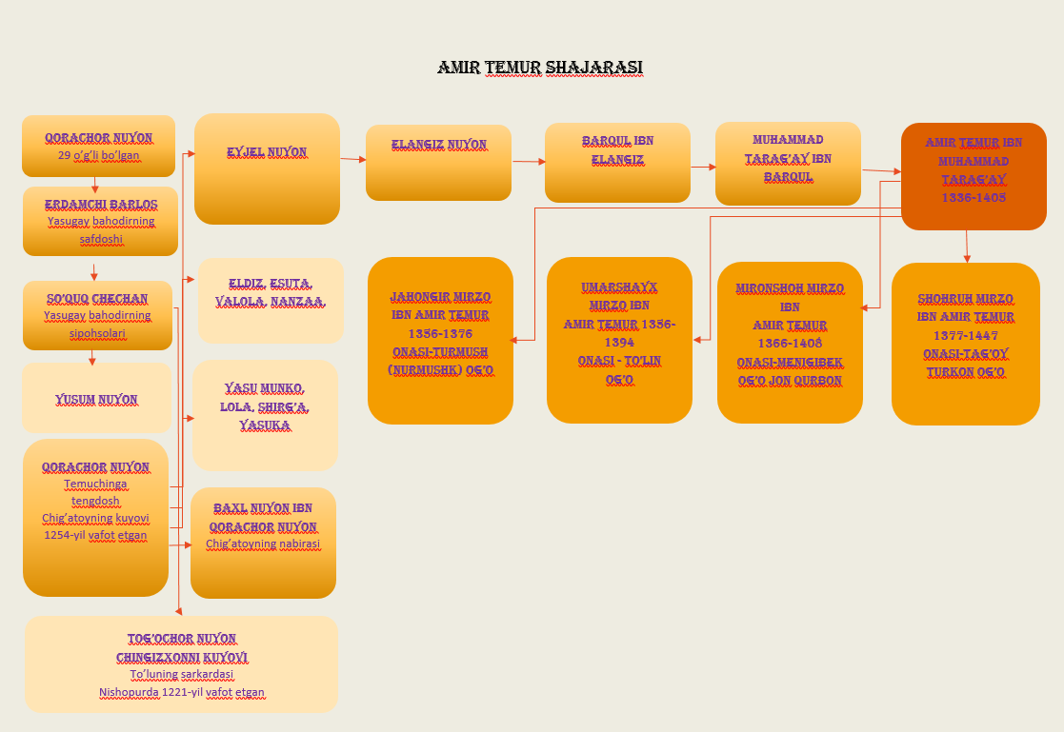

Slide 4
Amir Temurning tug’ilishi
Muhammad Tarag’ay bahodirning tushiga farishtasifat kishi kirib, uning qo’liga qilich beradi va to’rt tomonga qarab silkitishni buyuradi. Uning amriga bo’ysunib, qilichni to’rt marta silkitganida ham shahmshir yog’dusidan atrof yorishib ketadi. Muhammad Tarag’ay butun olamni, mashriqdan mag’ribgacha qilich yog’dusida ko’radi va shu holatda uyg’onadi.
Shu kuni peshin namozidan keyin piri Shayx Shamsutdin Faxuriyga tushi haqida aytganida “Senga tanri taolo bir o’g’il ato qilg’ayki, shamshir bilan jahonni fath qilg’ay va islom dinini butun dunyoga tarqatgay” deb bashorat qiladi.
Muhammad Tarag’ay bahodirning xotini Takina begim farzandini dunyoga keltirgach, ism qo’yish uchun yana piri oldiga kelganida shayx Qur’oni Karimning 67-surasi “Al-Mulk”ning muborak oyatlarini o’qib turgan bo’lgani uchun “Temur” deb unga qaraydi. Amir Tarag’ay bahodir bu so’zi ilohiy chiqdi deb, o’g’liga shu ismni beradi.

Slide 5
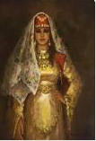
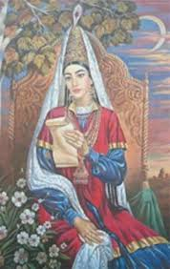
Amir Temurning oilasi
Temurning onasi - Takina begim Moh Kesh yurtining obro‘li beka (bek og‘o)laridan hisoblangan. 1354-yili vafot etgan.
Onasi asli Buxorodan. “Toj ash-sharia” ( sadr ash-sharia,shariat toji) taxallusi bilan mashhur bo’lgan Ubaydulla ibn Ma’sud (qozi Mahmud al-Mahbubiy,1346-yil vafot etgan)ning qizi.
Uning otasi Amir Tarag‘ay barlos urug‘ining oqsoqollaridan bo‘lib, ajdodlari Kesh va Nasaf viloyatida o‘z mulklariga ega bo‘lgan va bu yurtda hokimlik qilgan. O’z davrida o’bro’li shaxslardan ekanligiga Sarofiddin Ali Yazdiyning “Zafarnoma” asarida aytilishicha, uni Ili daryosi bo’yida bo’lib o’tadigan an’anaviy xon qurultoylariga chaqirib turishgan.
Opasi-Qutlug’ Turkon og’o (Ulug’ turkon og’o)-Amir Dovud Dug’lotga turmushga chiqqan.
Singlisi-Shirinbeka og’o Amir Muayyadga turmushhga chiqqan.
(Olamshayx, Suyurg’atmish, Jo’ki degan og’-inilari bo’lgani ham aytiladi)

Slide 6
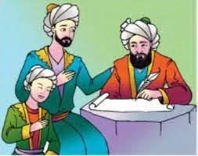
Amir Temur oq’uvli shogird
Amir Temurning yoshligi ona yurti Keshda kechdi. Amir Tarag‘ay o‘g‘lini yoshligidan aslzodalarga yarasha o‘qitgan va har taraflama bilim bergan: katta-kichik bilan muomala ilmini, ov qilish va harbiy ilmlarni o‘rgatgan.
Yosh Temurni yetti yoshidayoq madrasaga, Mulla Alibek qo’liga o‘qishga beradilar. U madrasaga kelganda alifbodan mukammal xabardor bo‘lgan. Maktabga borganida tengdoshlaridan qobiliyati va ilm olishga ishtiyoqi balandligi bilan domlasini hayratga solgan. Bir kuni domlasi Tarag’ay bahodirga shunday dedi:
- Bu o’g’lingni xush hofizasiga ko’ra ikki qo’li bilan xat yozishi ham qiziq. Rivoyatlarga qaraganda, ikki qo’llab xat yozgan kishi dunyoni kun chiqaridan kun botariga qadar hukm va farmonbardor bo’ladi. Bilasanmi, o’g’ling shuncha yillar davomida mendan tayoq yemagan yagona boladir.
Mulla Alibek bir kuni Tarag’ay bahodirga “Endi o’g’lingni boshqa maktabga ber, mening unga o’rgatadiganim qolmadi” dedi va Shayx Shamsutdin Faxuriy maktabiga berishni tavsiya qiladi.

Slide 7
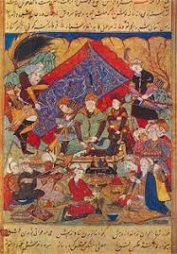
“Temurbek qori”
Temurbek bu maktabda ham noyob qobiliyatini ko’rsatgani uchun hayit arafasida shayx Tarag’ay bahodirga imtihonga qatnashishi zarurligini aytadi. Imtihonda Temurbek “Ash-shams” surasidagi 15 oyatni bir nafasda o’qib berganidan keyin shunday dedi:
- Ko’rgan tushing va uni ta’biri qandoq ekaniga iqrormisen? O’n yoshlik bolaning Qur’oni karimnin yoddan bilishiga guvohmisen? Umrim bino bo’lib bunday iste’dodni ko’rmaganmen. Yo Alloh! Temurbekni qizamiq, chechak kabi ofatlardan o’z panohingda asra!
Shu voqeadan ko’p o’tmay Shayx Shamsutdin Faxuriy tavsiyasiga ko’ra Temurbek Kesh ulamolari o’rtasida imtihondan o’tib, “Hofizi Qur’on” rutbasini oldi. Endilikda uni “Temurbek qori” deb atay boshlashdi.
Temurbek o’n besh yoshga to’lganida Shayx Shamsutdin amir Tarag’ayga shunday dedi:
- Muhammad, senga o’z iqrorimni aytamen. Endi o’g’lingga boshqa saboq bera olmaymen. Barcha bilganlarimni unga joyladim. – deganida Tarag’ay bahodirga hayratga tushib turganida shayx – O’g’ling Qur’onni tamom yod olgan. Endi u harb ilmini o’rgansin, dedi. Muhammad Tarag’ay pirining bu o’gitini ijroga qabul qildi.

Slide 8
“Temurbek mohir chavandoz va dovyurak bahodir ”
O‘n ikki yoshidan boshlab bolalarga xos bo‘lgan ermak o‘yinlardan voz kechib, keyinchalik o‘z tengqurlari bilan sipohiylikka oid o‘yinlar bilan shug‘ullanadi. Amir Temur yoshlik chog‘laridanoq chavandozlik va ovga ishqiboz bo‘lib, kamondan nishonga o‘q uzish, ot choptirib turli mashq va harbiy o‘yinlar bilan mashg‘ul bo‘lishni yoqtirar edi. Shu asnoda Amir Temur tulporlarni saralab ajrata oladigan mohir chavandoz va dovyurak bahodir sifatida voyaga yetadi.
Uning atrofiga bolalikdagi do‘stlari va maktabdoshlari to‘planishib, birgalikda mashq qilar, musobaqalarda ishtirok etishar, astasekin navkar bo‘lishib, harbiy guruhga birlashib borishardi.
Bu guruh orasida Abbos Bahodir, Jahonshohbek, Qimori Inoq, Sulaymonshohbek, Sayfuddinbek va boshqalar bo`lgan. Keyinchalik ular Amir Temurning safdoshlariga aylanib, uning qo`shinida lashkarboshilik darajasigacha ko`tarilganlar.

Slide 9
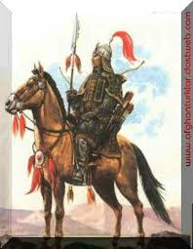
“Temurbek yuz askar”
Muhammad Tarag’ay (o’n askar) Temurbekni qadrdon do’sti, uzoq yillar mingboshi lavozimida xizmat qilgan, o’zi kabi tarxon yorlig’ini olgan “ellik askar” Samir Tarxon huzuriga olib bordi. Ular Temurbekning chavandozlik san’atini ko’rishganidan keyin Samir Tarxon Tarag’ay bahodirga – “O’g’ling ta’rifini ko’p eshitganmen. Ikki qo’lida xat yozar ekan. Demak ikkala qo’lida ham qilich o’ynatishga qodirdir. Temurbek yuz askar ham bo’ladi, hali”, dedi.
Samir Tarxon Temurbekni qilichbozlikdagi mahoratini ko’rgach, uning o’ng qo’lini badaniga bog’ladi. Chap qo’liga qilich tutib o’zi bilan jangga undadi va –”Qarshingizda chinakam dushman turganidek olishing”, dedi.
Mashqdan keyingi hordiq vaqtida ustozi Temurbekka – “Chap qo’lingizda kuchingiz ko’p ekan, bu juda yaxshi. Chunki jang maydonida dushman qilichlashar ekan, raqibining o’ng qo’lini ishdan chiqarishga intiladi. Bunda bir o’q yoki bir nayza hamlasi kifoya qiladi. Shunday vaqtda o’ng qo’lini ishlatib yurganlar qanchalik bahodir bo’lmasin, ularning o’likdan farqi qolmaydi” deydi.
Samir Tarxon Temurbekni ikki qo’lida ham sinab ko’rib, qarshisida ilohiy iste’dodni ko’rganiga tan berdi. “Alloh unga chindan ham bahodirlikni ato etgan ko’rinadi. Uning haqida eshitganlarim, Shayx Shamsiddin, amir Sayiid Kulol bashoratlarida jon bor. Yetti iqlim hukmdori. Uni payg’ambar noibi qo’llab quvvatlaydichindan ham unda qandaydir samoviy quvvat va idrok mujassam deb o’yladi.”

Slide 10
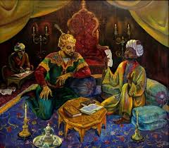
Amir temur- o’z zamonasining o’qimishli hukmdori
Amir Temur o‘z zamonisining o‘qimishli va uquvli hukmdorlaridan bo‘lib yetishadi. Tibbiyot, matematika, falakiyot, me’morchilik va tarix ilmidan ham yaxshigina xabardor bo‘lgan.
Amir Temur bilan yuzma-yuz o‘tirib suhbatlashishga muyassar bo‘lgan buyuk arab faylasufi Ibn Xaldunning ta’kidlashicha, Amir Temur turk, arab, fors xalqlari tarixini chuqur o‘rgangan, diniy, dunyoviy va falsafiy bilimlarning eng murakkab jihatlarigacha yaxshi o‘zlashtira olgan zot ekan.

Slide 11
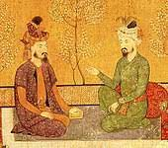
Zahiriddin Muhammad Bobur Mirzo
(14-fevral 1483 – 26-dekabr 1530)
Boburning otasi — Umarshayx Mirzo ibn Abu Said Mirzo (Amir Temurning uchinchi o’g’li Mironshoh Mirzoning o’g’li Muhammad Sultonning nabirasi) Fargʻona viloyati hokimi bo’lgan.
Onasi — Qutlugʻ Nigorxonim Moʻgʻuliston xoni va Toshkent hokimi Yunusxonning qizi edi. Boburning onasi oʻqimishli va oqila ayol boʻlib, Boburga hokimiyatni boshqarish ishlarida faol koʻmak bergan, harbiy yurishlarida unga hamroxlik qilgan.

Slide 12
Boburning yoshligi
Umarshayx Mirzo xonadoni poytaxt Andijonning arki ichida yashar edi. Hokim yoz oylari Sirdaryo boʻyida, Axsida, yilning qolgan faslini Andijonda oʻtkazardi. Boburning yoshligi Andijon va Axsida oʻtgan. Bobur barcha temuriy shahzodalar kabi maxsus tarbiyachilar, yirik fozilu ulamolar ustozligida harbiy taʼlim, fiqh ilmi , arab va fors tillarini oʻrganadi, koʻplab tarixiy va adabiy asarlar mutolaa qiladi, ilm-fanga, sheʼriyatga qiziqa boshlaydi.

Slide 13
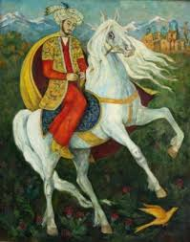
Dovyurakligi va jasurligi uchun u yoshligidan “Bobur” (“Sher”) laqabini oladi.
Boburning ismini otasining piri, mashhur sufiy — Xoja Ahror Valiy Zahiriddin Muhammad deb qo’ygan. Bobur ham otasi yoʻlidan borib shayxga ixlos qoʻyadi va uning tariqati ruhida voyaga yetadi, umrining oxiriga qadar shu eʼtiqodga sodiq qoladi. Keyinchalik, „Boburnoma“ asarida Bobur Xoja Ahror ruhi bir necha bor uni muqarrar halokatdan, xastalik va chorasizlikdan xalos etganini, eng ogʻir sharoitlarda rahnamolik qilganligini taʼkidlaydi.
Otasi Axsida bevaqt, 39 yoshida fojiali halok boʻlgach, oilaning katta farzandi, 12 yoshli Bobur valiahd sifatida taxtga oʻtiradi (1494-yil iyun).

Slide 14
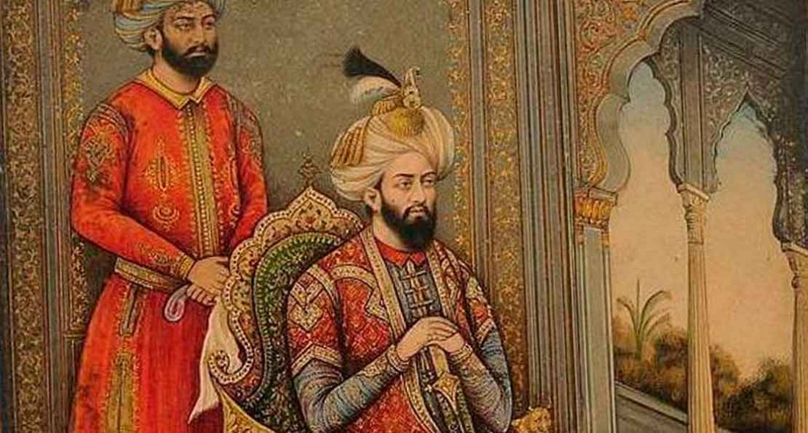
“Bobur” Temurbekka munosib avlod.
Samarqand hukmdori Boysungʻurga qarshi 1495—1496-yillarda (13, 14 yoshida) Bobur ikki marta muvaffaqiyatsiz yurish qiladi. 1497-yil kuzida u Samarqand atrofidagi bir qancha joylarni va 7 oylik qamaldan soʻng 15 yoshida Amir Temur poytaxti bo’lgan Samarqandni egallaydi.
Boburga zamondoshlari “devor ustida ikki qo’ltig’ida ikki askarni qisib olib, mashq qilar edi” deb tarif berishadi.

Slide 15
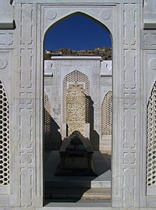
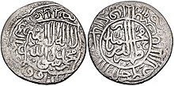
“Bobur” mohir sarkarda.
Bobur 200-300 navkari bilan Hisor tog’lari orqali Afgʻonistonga oʻtadi va u yerdagi ichki nizolardan foydalanib G’azna va Kobulni egalladi.
1526-yil aprelda Panipatda Dehli sultoni Ibrohim Loʻdiyning yuz ming kishilik qoʻshinini 12 minglik askari bilan tormor qiladi hamda Dehlini egallaydi.
Shu tariqa Bobur Hindistonda uch yarim asrga yaqin hukm surgan qudratli boburiylar sulolasiga asos soladi.
Kobuldagi Bobur qabri
va zarb qilingan tangalar.

